Slide 1
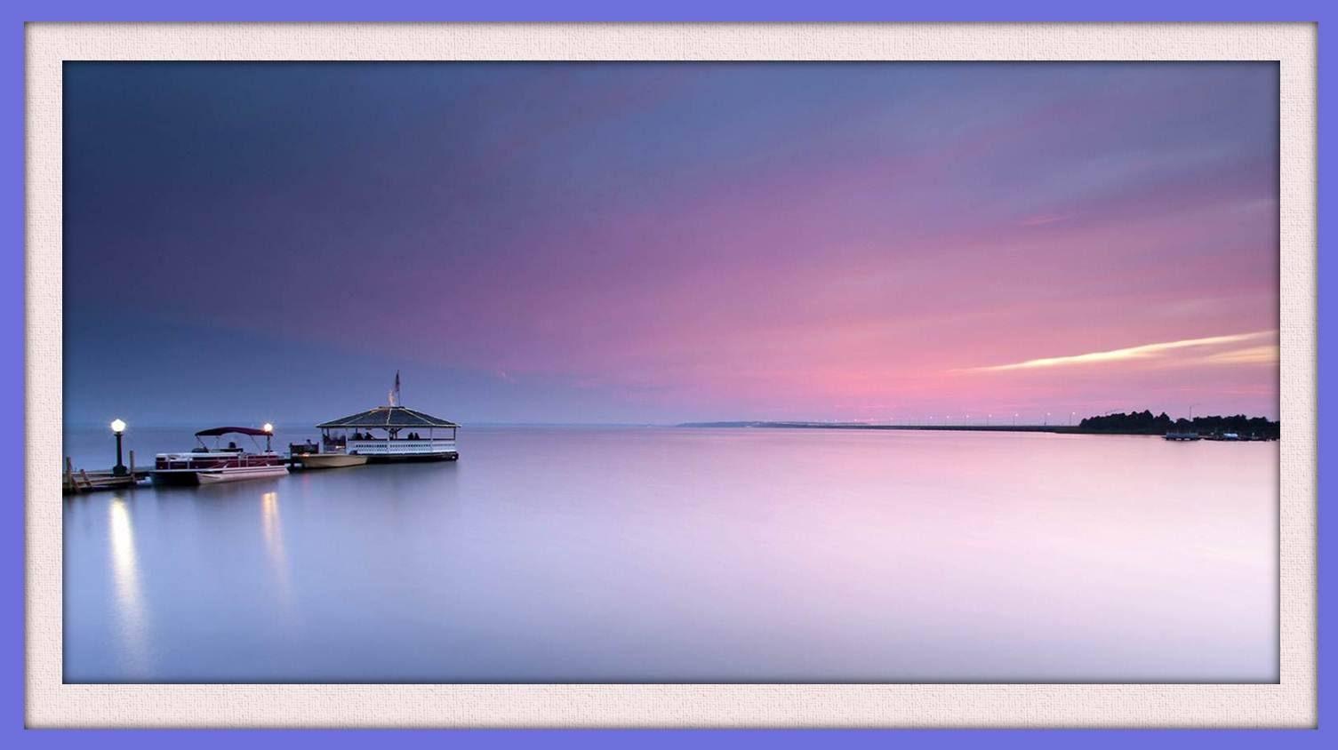




Slide 2

No prometo, hijo, impedir que tropieces, ni estar pegado a ti para asistirte en la caída. Te estorbaría mi excesiva protección, y te haría extremadamente dependiente. Pero prometo estar ahí, para cuidar tus raspones.

Slide 3

No prometo, hijo, heredarte mi experiencia. No podría ser tuya. Tendrías que adquirirla en carne propia. Pero prometo estar disponible cuando solicites mi consejo.

Slide 4

No prometo, hijo, solucionar tus problemas, aunque lo haría todo por ti. La solución suele estar en tus manos y no en las mías, pero prometo ayudarte en lo posible y escucharte cuando quieras desahogarte.

Slide 5
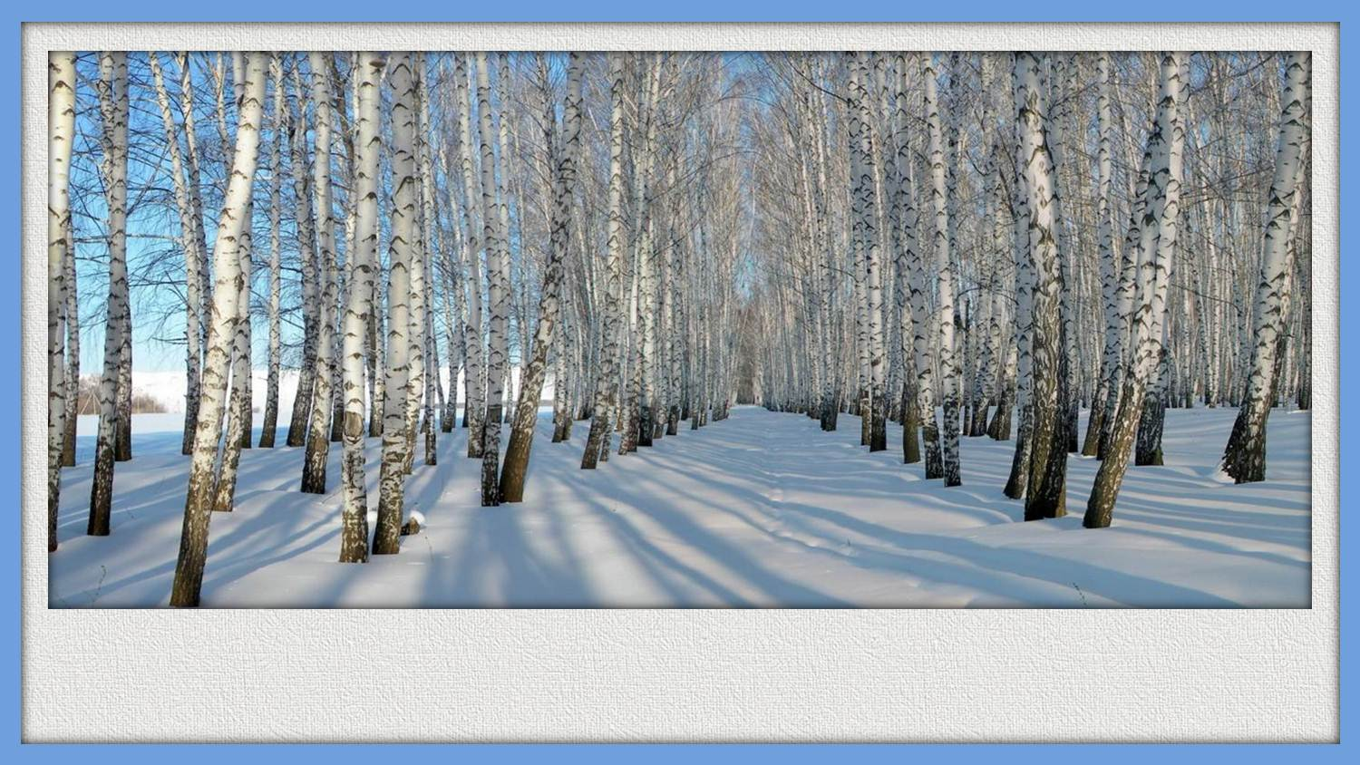
No prometo, hijo, evitarte sufrimientos, no puedo cegarte a la realidad, porque a veces sufrir es necesario para aprender a ser fuerte, pero prometo ofrecerte mi hombro, cuando necesites consuelo.

Slide 6
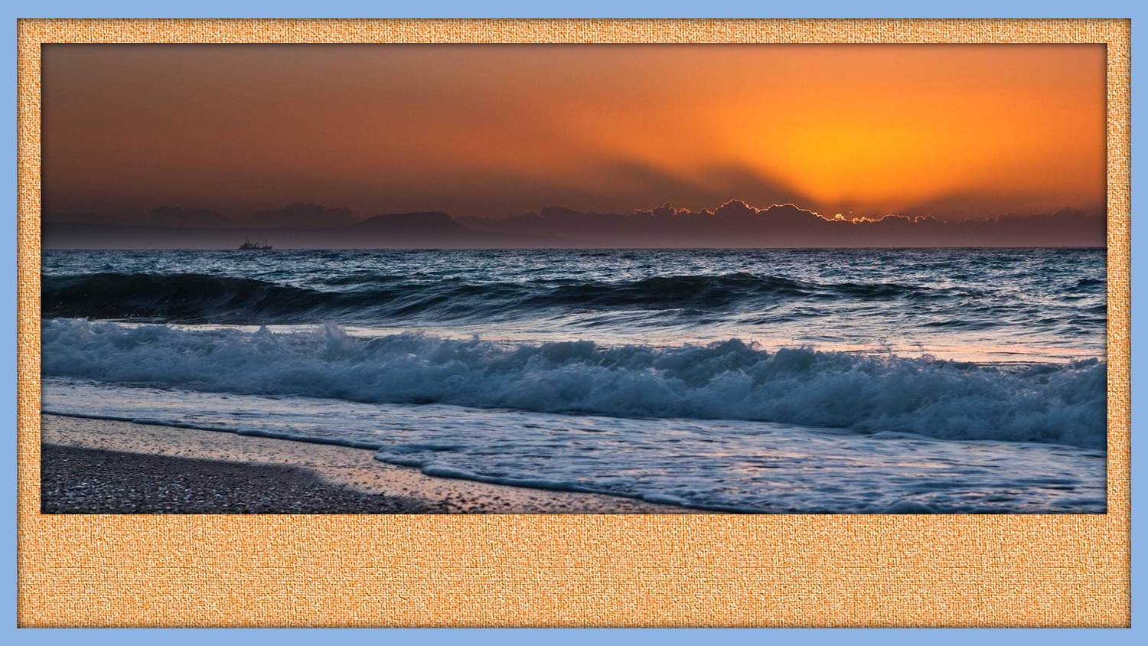
No prometo, hijo, darte todo lo que quieras. En todo caso es mejor que aprendas a dar los caprichos y las modas no son importantes pues se olvidan en cuanto se consiguen, pero prometo hacer el mayor esfuerzo para darte lo necesario.

Slide 7

No prometo, hijo, que serás tú el centro de mi atención, necesito también atender otros asuntos por tu bienestar y el de toda la familia, pero prometo no descuidarte y dedicar un tiempo especial, solo para ti.

Slide 8
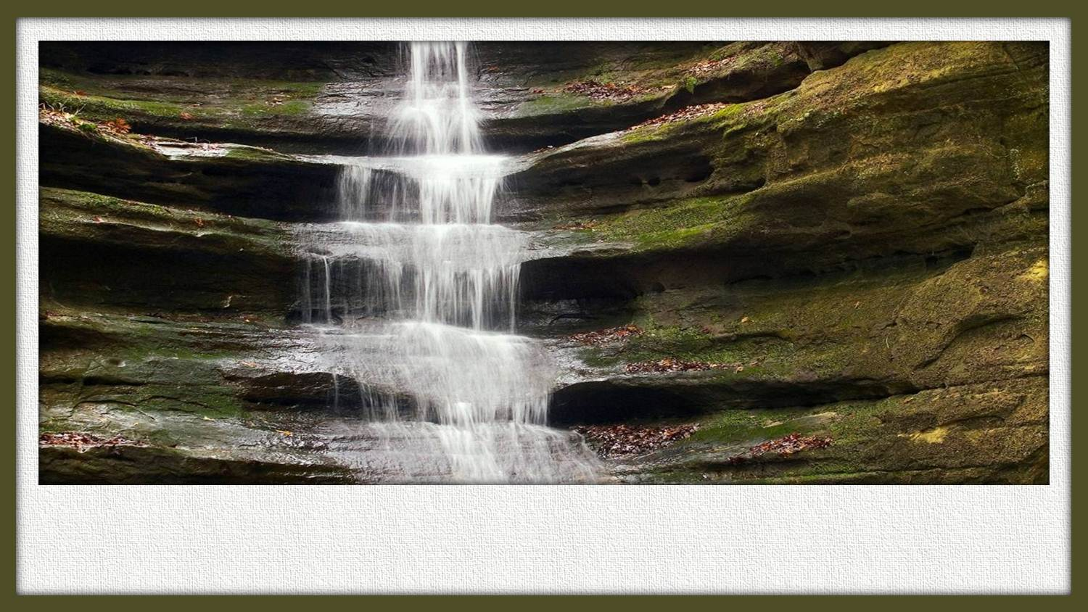
No prometo, hijo, caerte bien en todo momento, a veces no te gustará lo que yo diga o haga, porque tengo la obligación de guiarte por el camino correcto. Pero prometo no maltratarte ni humillarte cuando te corrija.

Slide 9
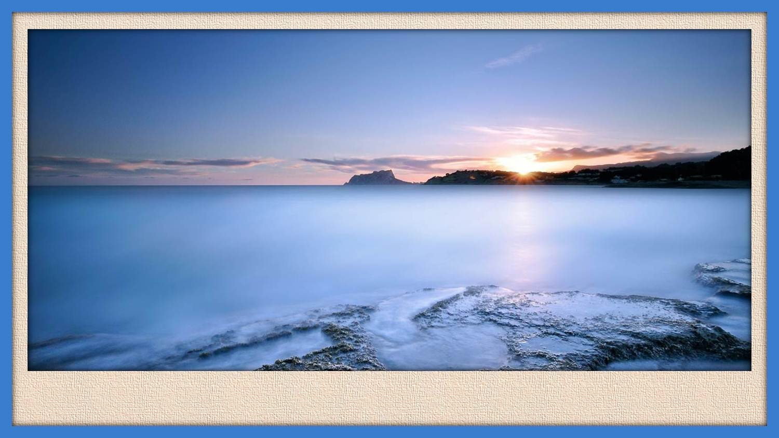
No prometo, hijo, que serás un niño mimado, a la larga te haría mucho daño. Pero te prometo que serás mi niño querido.

Slide 10
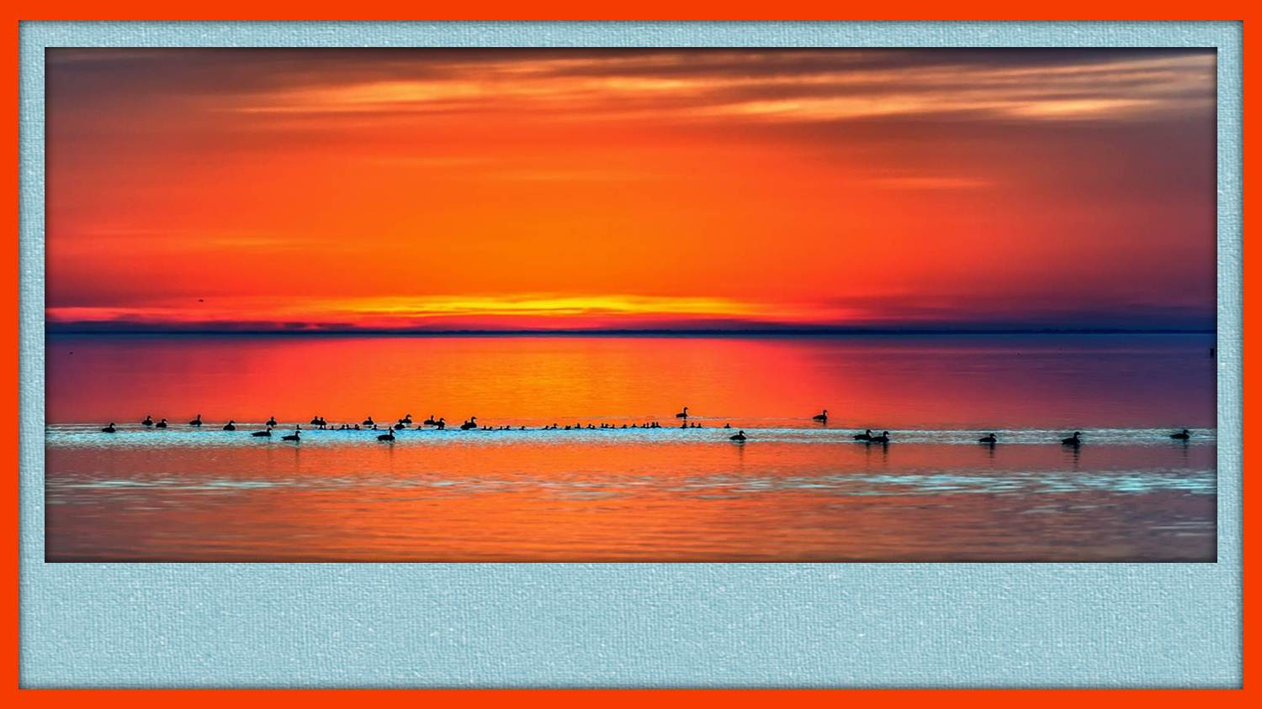
No prometo, hijo, estar a tu lado siempre, soy mortal como cualquier humano. Pero prometo enseñarte que sí existe un Padre que sí es eterno, a quien podrás acudir siempre que quieras.

Slide 11
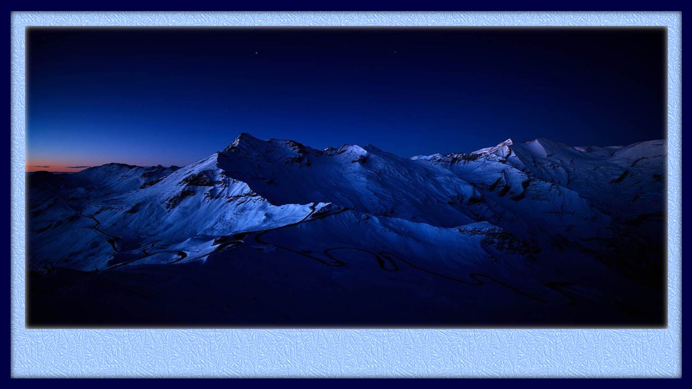
No prometo, hijo, ser una madre o un padre perfecto, pero prometo poner todo mi amor en el intento.

Slide 12

Tomado de: amuva-reflexionesysentimientos.blogspot.com
Música: Waltz of the butterfly - Café Anatolia
Realización general:
Rodrigo Valencia Cardona
Medellín-Colombia

Slide 13



Accede a la sección que desees desde aquí:
Propia Creación
De la Red
Dedicatorias | Fechas Especiales | Graciosos
Historia y Arte | Lugares | Musicales
Naturaleza y Ciencias | Política | Reflexión
Religiosos | Románticos | Salud
Dedicatorias | Fechas Especiales | Graciosos
Historia y Arte | Lugares | Musicales
Naturaleza y Ciencias | Política | Reflexión
Religiosos | Románticos | Salud
Si deseas recibir pps periódicamente en tu correo electrónico subscríbete aquí:

